Slide 1

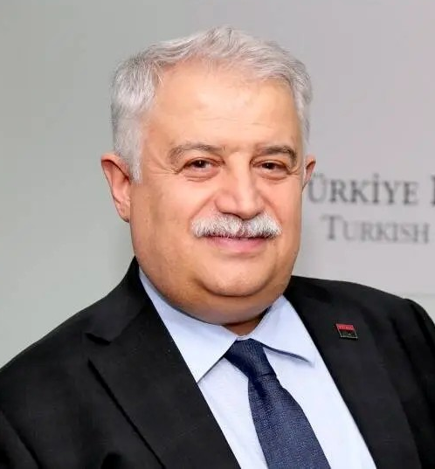
МУЗАФФЕР ШЕКЕР (Muzaffer Şeker), 1961 ж.т. (Түркия)
Түркия ғылым академиясының (TÜBA) президенті,
Ph.D, профессор, H-index (WОS/Scopus) - 9/17
Қан тамырлары, сүйек тіндері, нейроанатомия және ұрық анатомиясының морфометриялық зерттеулері саласындағы жетекші ғалым.
Түркия ғылым академиясының (TÜBA) президенті, Нежметтин Ербакан университеті Медицина
факультетінің Анатомия кафедрасының профессоры.
Қан тамырларының анатомиялық вариацияларын, сүйек құрылымдары мен ми түзілістерін зерттеу
мақсатында заманауи цифрлық визуализация әдістерін (МДКТ, МРТ, MRICloud) қолдана отырып,
анатомиялық құрылымдарға морфометриялық талдау жүргізеді. Адам ұрығының анатомиясы (қан
тамырлары, жүйке талшықтары мен жүректің дамуы) сондай-ақ жас ерекшеліктері мен нейродегенеративтік
аурулар, оның ішінде Альцгеймер ауруы кезіндегі нейроанатомиялық өзгерістерді зерттейді.
150-ден астам ғылыми мақаланың және 40-қа жуық оқулықтың, соның ішінде медициналық жоғары оқу орындарында кеңінен қолданылатын «İnsan Anatomi Atlası» мен «Diş Hekimliği Anatomi Atlası» атты анатомиялық атластардың авторы. Оның топографиялық және морфометриялық анатомия саласындағы еңбектері медициналық жоғары оқу орындарында негізгі оқу құралдары ретінде пайдаланылады. Нежметтин Ербакан университетінің негізін қалаушы.
Aslı Üye нақты мүшесі
TÜBA Кеңес мүшесі
TÜBİTAK Ғылыми Кеңес мүшесі
ÜAK медициналық білім бойынша Кеңес мүшесі
Түркия Денсаулық сақтау министрлігі жанындағы Медициналық туризм жөніндегі жоғары кеңестің мүшесі
Лауазымы:
Зерттеу саласы:
Ғылыми жетістіктері:
Марапаттары мен жетістіктері:

Slide 2
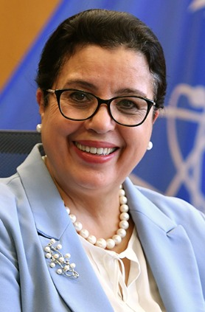
НАЖАТ МОХТАР (Najat Mokhtar), 1960 ж.т. (Марокко)
МАГАТЭ Бас директорының орынбасары,
Ph.D, H-index (WOS/Scopus) - 11/15
Эндокринология, метаболизмдік бұзылыстар, клиникалық нутрициология, сондай-ақ медицинада ядролық және изотоптық технологияларды қолдану саласындағы жетекші ғалым.
Лауазымы:
Атом энергиясы жөніндегі халықаралық агенттігі (МАГАТЭ) Бас директорының орынбасары, Ядролық ғылымдар және оларды енгізу департаментінің басшысы.
Тұрақты изотоптар (изотоптық сұйылту) әдістерін қолдану арқылы микроэлементтердің биожетімділігін, дене құрамын және энергетикалық алмасуды сандық бағалауға бағытталған қолданбалы тағамдық биохимия және нутрициялық эпидемиология саласының маманы. Ғылыми зерттеулерінің негізгі бағыты – тағам ақуызының сапасы мен халықтың микронутриенттік мәртебесін бағалау, сондай-ақ олардың нәтижелерін тамақтану саласындағы дәлелді мемлекеттік саясатты қалыптастыру құралы ретінде пайдалану.
Тұрақты изотоптар әдістерін нутрициология мен қоғамдық денсаулық сақтау саласына енгізіп, оларды микроэлементтердің биожетімділігі мен халықтың нутрициялық мәртебесін объективті сандық бағалаудың сенімді құралына айналдырды. Сондай-ақ, аталған тәсілдерді МАГАТЭ-нің дұрыс тамақтанбаумен күресуге және азық-түлік қауіпсіздігін қамтамасыз етуге бағытталған халықаралық бағдарламаларына ықпалдастырған.
«Fulbright» бағдарламасының стипендианты
«Arab Woman Awards» сыйлығының «Ғылымдағы жетістіктер» номинациясы бойынша лауреаты.
Зерттеу саласы:
Ғылыми жетістіктері:
Марапаттары мен жетістіктері:

Slide 3

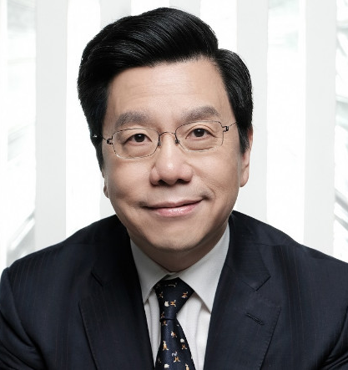
KAI-FU LEE (李開復),1961 ж.т. (Қытай)
Қазақстан Республикасы Президентінің штаттан тыс кеңесшісі,
Ph.D., H-index (WОS/Scopus) - 4/10
Жасанды интеллект, тілтанымы және компьютерлік лингвистика бойынша жетекші маман
Лауазымы:
Қазақстан Республикасы Президентінің штаттан тыс кеңесшісі, Қазақстан Республикасы Президенті жанындағы жасанды интеллектіні дамыту кеңесінің мүшесі, 01.AI (Beijing Lingyiwanwu) жасанды интеллектті дамыту компаниясының негізін қалаушы әрі бас директоры, Sinovation Ventures компаниясы директорлар кеңесінің төрағасы.
Сөйлеу тілін тану, табиғи тілдерді өңдеу, машиналық оқыту және үлкен тілдік модельдер.
Дикторға тәуелсіз, сөздік қоры ауқымды тұтас сөйлеуді танудың әлемдегі алғашқы жүйесінің авторы. Бұл іргелі әзірлеме қазіргі сөйлеу технологиялары дамуының негізін қалады. Сөйлеуді тану саласында жасырын Марков модельдерін қолданудың теориялық және әдіснамалық негіздерін қалыптастырды. АҚШ-тың 10 патентінің және 100-ден астам ғылыми жарияланымның авторы. Қытайдың жасанды интеллект саласындағы жетекші мамандар мен басшылардың елеулі бөлігін даярлаған Microsoft Research Asia ғылыми-зерттеу зертханасының негізін қалаушы.
Дүниежүзілік экономикалық форум (ДЭФ) жанындағы Жасанды интеллект жөніндегі жаһандық кеңестің төрағасы.
Asia House Asian Business Leadership Award
(Fellow) IEEE мүшесі
Зерттеу саласы:
Ғылыми жетістіктері:
Марапаттары мен жетістіктері:

Slide 4
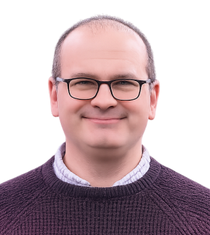
ГРИФФИТС САЙМОН (Griffiths Simon), 1971 ж.т. (Ұлыбритания)
Бидай генетикасы және алдын ала селекция тобының жетекшісі (JIC),
Ph.D., H-index (WOS/Scopus) - 40/51
Генетика және селекция саласындағы жетекші ғалым,
Ұлыбританиядағы генетикалық, геномдық және селекциялық
зерттеулердің жетекшісі, әрі үйлестірушісі.
Лауазымы:
John Innes Centre (JIC) бидай генетикасы және алдын ала селекция тобының жетекшісі (Норидж қ., Ұлыбритания)
Заманауи гермоплазманы жақсарту мақсатында жергілікті сорттардың тарихи генетикалық әртүрлілігін (көне формалар мен ландрастарды) пайдалану арқылы геномдық ресурстарды құру және бастапқы материалды алдын ала селекциялық тұрғыдан әзірлеу, өсімдіктерді климаттың өзгеруіне бейімдеу, бейімделгіш аллельдерді сәйкестендіру, дәнді дақылдардың азотпен қоректену тиімділігін арттыру, маркерлік селекция (marker-assisted selection).
Жергілікті сорттардың генетикалық әртүрлілігі саласында алғашқылардың бірі болып іргелі зерттеулер жүргізіп, геномдық ресурстарды әзірледі және молекулалық тәсілдерді селекциялық үдеріске енгізуді қамтамасыз етті. Шетелдік рецензияланатын ғылыми басылымдарда жарияланған 120-дан астам ғылыми еңбектің авторы.
Корольдік ауыл шаруашылығы қоғамының ғылым және технологиялар саласындағы сыйлығы (Ұлыбритания, 2024 ж.)
International Wheat Yield Partnership ұйымының Ғылыми-консультативтік комитетіндегі Ұлыбритания өкілі.
Triticeae CAP ғылыми-консультативтік кеңесінің мүшесі
EUCARPIA ұйымындағы Ұлыбритания өкілі
Зерттеу саласы:
Ғылыми жетістіктері:
Марапаттары мен жетістіктері:

